Slide 1
Bootstrap
建立響應式及行動優先網站的前端開發框架

Slide 2
Bootstrap簡介
Bootstrap由Twitter的Mark Otto和Jacob Thornton編寫，於2011年8月19日發佈第1版
Bootstrap是目前很受歡迎的前端(HTML、CSS、JavaScript)開發框架，可以快速且簡單的開發響應式、行動優先的網站，適用於各式行動裝置且具有現代感的網頁設計
Bootstrap是開放原始碼的專案，且與最新版的Google Chrome、Firefox、Internet Explorer、Opera和Safari瀏覽器相容
Bootstrap官方網站
https://getbootstrap.com/
本教材以Bootstrap v4.6.0為例

Slide 3

下載Bootstrap
從Bootstrap官方網站下載Bootstrap
下載已經編譯且檔案最小化，不包含原始碼的檔案，適合初學者
路徑：Download -> Compiled CSS and JS
下載檔案名稱(以4.6.0版為例)：bootstrap-4.6.0-dist.zip
將bootstrap-4.6.0-dist.zip解壓縮，會產生css、js兩個資料夾
將這兩個資料夾，放在網站的主要資料夾內，在開發前端網頁時，就可以使用相對路徑載入外部資源，快速使用Bootstrap提供的框架

Slide 4
加入中繼資料(Metadata)
在HTML文件的中繼資料，也就是<head>的標籤內，加入以下HTML代碼
設定網頁可見區域(viewport)的寬度(width)為螢幕寬度(device-width)，且初始縮放為1倍
Bootstrap的CSS檔案
<meta name="viewport" content="width=device-width, initial-scale=1, shrink-to-fit=no">
<link rel="stylesheet" href="css/bootstrap.min.css">

Slide 5
加入JavaScript
在網頁結尾，也就是在</body>的標籤之前，依順序加入以下HTML代碼
jQuery檔案
jQuery是一個跨瀏覽器的JavaScript函式庫，簡化動畫及互動設計的操作
Popper.js檔案
Popper.js是一個定位引擎，可以計算每個網頁元件的位置，協助管理網頁上會pop out的元件
Bootstrap的JavaScript檔案
<script src="https://ajax.googleapis.com/ajax/libs/jquery/3.6.0/jquery.min.js">
</script>
<script src="https://cdn.jsdelivr.net/npm/popper.js@1.16.1/dist/umd/popper.min.js">
</script>
<script src="js/bootstrap.min.js"></script>

Slide 6
容器(Container)
Bootstrap需要設定容器(container)，以動態排版，設定需要自動換行的邊界
Container是Bootstrap網格系統(Grid System)的必要元件
Bootstrap提供2種容器
使用「container」作為固定寬度的容器
使用「container-fluid」作為完全寬度(width: 100%)的容器，延伸整個網頁可見區域
<div class="container">
...
</div>
<div class="container-fluid">
...
</div>

Slide 7
響應式中斷點(Responsive breakpoints)
Bootstrap實作Mobile First設計概念，使用Media Queries功能，以最小寬度建立4個響應式中斷點
// Extra small devices (portrait phones, less than 576px)
// No media query for `xs` since this is the default in Bootstrap
// Small devices (landscape phones, 576px and up)
@media (min-width: 576px) { ... }
// Medium devices (tablets, 768px and up)
@media (min-width: 768px) { ... }
// Large devices (desktops, 992px and up)
@media (min-width: 992px) { ... }
// Extra large devices (large desktops, 1200px and up)
@media (min-width: 1200px) { ... }

Slide 8
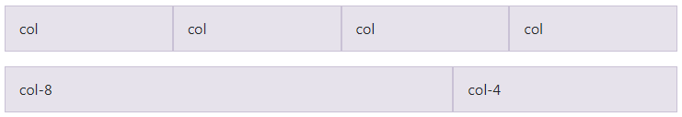
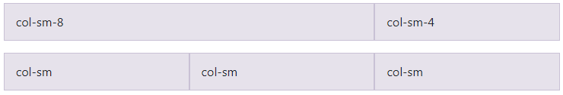
網格系統(Grid System) #1
Bootstrap製作響應式網頁的基礎，將整個網頁可見區域(viewport)分成12個欄(column)，建立的流動型網格系統(fluid grid system)
Bootstrap的網格系統，包含預先定義的類別(class)，可以快速設計網頁版面

Slide 9
網格系統(Grid System) #2
Bootstrap網格系統透過多個列(row)與12個欄(column)運作
列一定要放在容器(container)內，使用列來建立多個欄
網頁內容放在欄內
網格系統的類別(class)，例如「row」與「col-sm-4」可以用來快速排版
使用不同的欄的類別，就可以建立網格系統
例如：1個網頁想要有3個相同寬度的欄，就使用3個「col-sm-4」
計算方式：網格系統共有12欄，12/3=4，於是類別名稱的最後數字為4
如果1列裡面有超過12個欄，多餘的欄就會自動換行，移動到下一列內

Slide 10
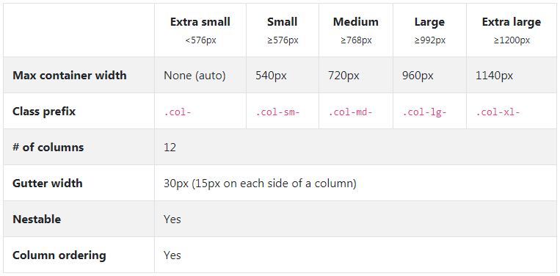
網格系統(Grid System) #3
Bootstrap網格系統使用Media Queries偵測裝置寬度，讓網頁可以跨裝置適用
提供4個響應式中斷點(breakpoint)，支援不同寬度的類別及裝置(手機、平板電腦及桌上型電腦)
手機
手機
平板
電腦
電腦

Slide 11
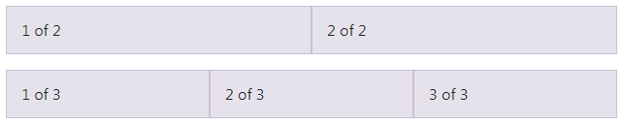
網格系統(Grid System) #4 – 相同寬度
Bootstrap網格系統可以為多個欄，設計「相同寬度」，自動排版
每個欄的class屬性均設定為「col」而不用特別設定寬度比例
<div class="container">
<div class="row">
<div class="col"> 1 of 2 </div>
<div class="col"> 2 of 2 </div>
</div>
<div class="row">
<div class="col"> 1 of 3 </div>
<div class="col"> 2 of 3 </div>
<div class="col"> 3 of 3 </div>
</div>
</div>

Slide 12
網格系統(Grid System) #5 –相同寬度
Bootstrap網格系統的「相同寬度」功能，也可以針對特定欄，設定寬度
在欄的class屬性，設定為「col-寬度數」
<div class="container">
<div class="row">
<div class="col"> 1 of 3 </div>
<div class="col-6"> 2 of 3 (wider) </div>
<div class="col"> 3 of 3 </div>
</div>
</div>

Slide 13

網格系統(Grid System) #6 – 內容可變寬度
Bootstrap網格系統提供「內容可變寬度」功能，讓欄的寬度依據內容自動調整
在欄的class屬性，設定為「col-{breakpoint}-auto」
例如：
col-md-auto
<div class="container">
<div class="row">
<div class="col"> 1 of 3 </div>
<div class="col-md-auto"> Variable width content </div>
<div class="col col-lg-2"> 3 of 3 </div>
</div>
</div>

Slide 14
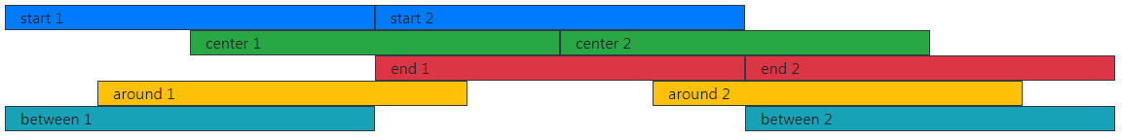
網格系統(Grid System) #7 – 水平對齊
Bootstrap網格系統提供「水平對齊」功能，可以設定列(row)的內容的對齊方式
在作為列的<div>的class屬性內，加上水平對齊方式的CSS類別，如下範例
Bootstrap CSS類別 | 說明 | 舉例
justify-content-start | 靠左對齊 | <div class="row justify-content-start">
justify-content-center | 置中對齊 | <div class="row justify-content-center">
justify-content-end | 靠右對齊 | <div class="row justify-content-end">
justify-content-around | 左右對齊 | <div class="row justify-content-around">
justify-content-between | 分散對齊 | <div class="row justify-content-between">

Slide 15
表單(Form) #1
Bootstrap提供多種響應式(RWD)表單(form)的類別
基本樣式(Basic)，無類別名稱
直排表單(Inline form)，類別名稱「form-inline」
除了響應式表單之外，也有支援多種HTML5輸入元件(input)
文字輸入(Text input) ，類別名稱「form-control」
按鈕(Button)，有各式各樣的類別名稱，例如「btn btn-primary」
電子信箱輸入(Email input) ，類別名稱「form-control」
核選方塊(Checkbox)，類別名稱「form-check-input」
單選按鈕(Radio button)，類別名稱「form-check-input」

Slide 16

表單(Form) #2 – 直排表單
Bootstrap的直排表單(Inline form)，表單內的所有HTML元件，都會以「靠左對齊」的方式，直排呈現
因為是直排方式呈現表單，因此只能用於576px寬度以上的螢幕
針對<form>標籤，使用Bootstrap的類別「form-inline」可以製作直排表單
<div class="container">
<h2>Inline form</h2>
<form class="form-inline" action="/action_page.php">
<label for="email">Email:</label>
<input type="email" class="form-control" id="email" placeholder="Enter email" name="email">
<label for="pwd">Password:</label>
<input type="password" class="form-control" id="pwd" placeholder="Enter password" name="pswd">
<button type="submit" class="btn btn-primary">Submit</button>
</form>
</div>

Slide 17
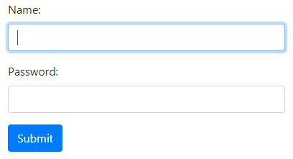
表單(Form) #3 – Text input
Bootstrap提供多種富有設計感的輸入(Input)類別，支援所有的HTML5輸入類型，且在focus狀態下，會有水藍色光影特效
Bootstrap的RWD文字輸入(Text input)類別名稱為「form-control」，可以適用於各式文字輸入控制項，例如：<input type="text">、<input type="email">和<textarea>等
<form action="/action_page.php">
<div class="form-group">
<label for="usr">Name:</label>
<input type="text" class="form-control" id="usr" name="username">
</div>
<div class="form-group">
<label for="pwd">Password:</label>
<input type="password" class="form-control" id="pwd" name="password">
</div>
<button type="submit" class="btn btn-primary">Submit</button>
</form>

Slide 18
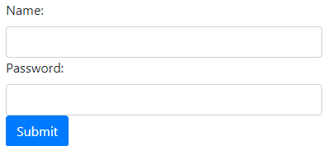
表單(Form) #4 – Form Group
Bootstrap提供「form-group」類別，表示表單內的物件群組，方便在表單(form)上做排版，也可以搭配Bootstrap網格系統做排版調整
將相同用途的標籤(label)、輸入(input)等HTML元件，以「form-group」包起來
「form-group」預設設定好CSS的margin-bottom屬性，讓群組之間可以有適當的間隔
<form action="/action_page.php">
<div class="form-group">
<label for="usr">Name:</label>
<input type="text" class="form-control" id="usr" name="username">
</div>
<div class="form-group">
<label for="pwd">Password:</label>
<input type="password" class="form-control" id="pwd" name="password">
</div>
<button type="submit" class="btn btn-primary">Submit</button>
</form>
<form action="/action_page.php">
<label for="usr">Name:</label>
<input type="text" class="form-control" id="usr" name="username">
<label for="pwd">Password:</label>
<input type="password" class="form-control" id="pwd" name="password">
<button type="submit" class="btn btn-primary">Submit</button>
</form>

Slide 19


表單(Form) #5 – Form Row
Bootstrap提供「form-row」類別，表示表單內的物件群組，可以將群組內的HTML元件放在同一列(row)，也可以搭配Bootstrap網格系統做排版調整
將表單內，想要放在同一列的HTML元件，以「form-row」包起來
「form-row」和網格系統的「row」比起來，裡面的元件會排的更緊密一點
<form>
<div class="form-row">
<div class="col">
<input type="text" class="form-control" placeholder="First name">
</div>
<div class="col">
<input type="text" class="form-control" placeholder="Last name">
</div>
</div>
</form>
<form>
<div class="col">
<input type="text" class="form-control" placeholder="First name">
</div>
<div class="col">
<input type="text" class="form-control" placeholder="Last name">
</div>
</form>

Slide 20
表單(Form) #6 – 按鈕
Bootstrap提供9種不同顏色的好看按鈕(button)，並且還有盤旋(hover)效果
語法：
<button type="button" class="btn btn-primary">Primary</button>
<button type="button" class="btn btn-secondary">Secondary</button>
<button type="button" class="btn btn-success">Success</button>
<button type="button" class="btn btn-danger">Danger</button>
<button type="button" class="btn btn-warning">Warning</button>
<button type="button" class="btn btn-info">Info</button>
<button type="button" class="btn btn-light">Light</button>
<button type="button" class="btn btn-dark">Dark</button>
<button type="button" class="btn btn-link">Link</button>

Slide 21

表單(Form) #7 – Checkbox
核選方塊(Checkbox)是用在選擇多個項目的情境
Bootstrap優化checkbox在RWD網頁上的排版，提供「form-check」類別，以協助多個checkbox、標籤(label)、 之間的排版
使用 將每個checkbox和它的label包起來
將checkbox的CSS類別，設定為「form-check-input」
將label的CSS類別，設定為「form-check-label」
<div class="form-check"></div>
<form action="/action_page.php">
<div class="form-check">
<input type="checkbox" class="form-check-input" id="check1" name="option1" value="1" checked>
<label class="form-check-label" for="check1">Option 1</label>
</div>
<div class="form-check">
<input type="checkbox" class="form-check-input" id="check2" name="option2" value="2">
<label class="form-check-label" for="check2">Option 2</label>
</div>
</form>

Slide 22

表單(Form) #8 – Checkbox
Bootstrap的Button類別，也可以做到checkbox的效果
使用<div>且設定類別為「btn-group-toggle」將所有的checkbox們包起來，並設定data-toggle以記錄按壓的狀態
使用<label>標籤，設定類別為Bootstrap的Button類別，將checkbox包起來，而checkbox無須設定Bootstrap CSS類別
需要預設勾選的checkbox可以在它的<label>標籤加上CSS類別「active」
<div class="btn-group-toggle" data-toggle="buttons"></div>
<div class="btn-group-toggle" data-toggle="buttons">
<label class="btn btn-primary active">
<input type="checkbox" id="check1" name="option1" value="1" checked>Option 1
</label>
<label class="btn btn-primary">
<input type="checkbox" id="check2" name="option2" value="2">Option 2
</label>
</div>

Slide 23

表單(Form) #9 – Radio button
單選按鈕(Radio button)是用在選擇多個項目的情境
Bootstrap優化radio button在RWD網頁上的排版，提供「form-check」類別，以協助多個radio button、標籤(label)、 之間的排版
使用 將每個radio button和它的label包起來
將radio button的CSS類別，設定為「form-check-input」
將label的CSS類別，設定為「form-check-label」
<div class="form-check"></div>
<form action="/action_page.php">
<div class="form-check">
<input type="radio" class="form-check-input" id="radio1" name="optradio" value="1" checked>
<label class="form-check-label" for="radio1">Option 1</label>
</div>
<div class="form-check">
<input type="radio" class="form-check-input" id="radio2" name="optradio" value="2">
<label class="form-check-label" for="radio2">Option 2</label>
</div>
<div class="form-check">
<input type="radio" class="form-check-input" id="radio3" name="optradio" value="3" disabled>
<label class="form-check-label">Option 3</label>
</div>
</form>

Slide 24

表單(Form) #10 – Radio button
Bootstrap的Button類別，也可以做到Radio button的效果
使用<div>且設定類別為「btn-group-toggle」將所有的radio button們包起來，並設定data-toggle以記錄按壓的狀態
使用<label>標籤，設定類別為Bootstrap的Button類別，將radio button包起來，而radio button無須設定Bootstrap CSS類別
需要預設勾選的radio button可以在它的<label>標籤加上CSS類別「active」
<div class="btn-group-toggle" data-toggle="buttons"></div>
<div class="btn-group-toggle" data-toggle="buttons">
<label class="btn btn-primary active">
<input type="radio" id="radio1" name="option" value="1" checked>Option 1
</label>
<label class="btn btn-primary">
<input type="radio" id="radio2" name="option" value="2">Option 2
</label>
</div>

Slide 25
導覽列(Navbar) #1
Bootstrap有提供響應式的導覽列，在螢幕寬度小的行動裝置上會摺疊(collapse)，而在電腦螢幕上會展開連結項目
使用<nav>標籤製作Navbar，設定CSS類別為「navbar」和「navbar-expand-{breakpoint}」後者代表在哪個中斷點(breakpoint)，會展開導覽列
使用<a>標籤，設定CSS類別為「navbar-brand」製作網站名稱
使用<button>製作摺疊/展開按鈕，設定CSS類別為「navbar-toggler」並在內容中，以<span>設定CSS類別為「navbar-toggle-icon」加上按鈕的圖示
使用<div>設定CSS類別為「collapse navbar-collapse」作為導覽列的群組項目，裡面使用<ul>和<li>清單標籤，加入導覽列的項目
導覽列的項目清單，以<ul>標籤製作，設定CSS類別為「navbar-nav」
導覽列的每個項目，以<li>標籤製作，設定CSS類別為「nav-item」
語法範例可參考下一頁

Slide 26
導覽列(Navbar) #2 – 語法範例
Bootstrap的導覽列(Navbar)語法範例：
<nav class="navbar navbar-expand-sm navbar-light" style="background-color: #e3f2fd;">
<!-- Brand -->
<a class="navbar-brand" href="#">網站名稱</a>
<!-- Toggler / Collapsibe Button -->
<button class="navbar-toggler" type="button" data-toggle="collapse" data-target="#navbarSupportedContent"
aria-controls="navbarSupportedContent" aria-expanded="false" aria-label="Toggle navigation">
<span class="navbar-toggler-icon"></span>
</button>
<!-- Navbar Links -->
<div class="collapse navbar-collapse" id="navbarSupportedContent">
<ul class="navbar-nav mr-auto">
<li class="nav-item active"><a class="nav-link" href="#">項目1</a></li>
<li class="nav-item"><a class="nav-link" href="#">項目2</a></li>
<li class="nav-item"><a class="nav-link" href="#">項目3</a></li>
</ul>
</div>
</nav>
網站名稱
摺疊／展開按鈕
導覽列項目

Slide 27
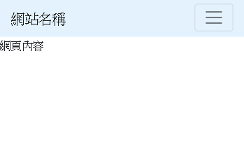
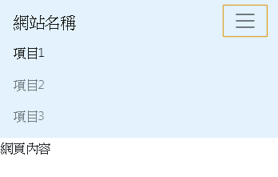
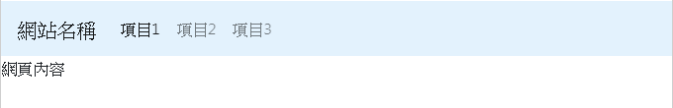
導覽列(Navbar) #3 – 摺疊及展開
行動裝置的畫面及摺疊效果
電腦畫面及展開效果

Slide 28
導覽列(Navbar) #4 – 顏色主題
Bootstrap的導覽列(Navbar)提供顏色主題(color theme)的功能
在一開始的<nav>標籤，設定CSS類別，有以下2種：
可以在<nav>標籤的style屬性，以CSS的background-color屬性，設定背景顏色，以淺藍色為例：
Bootstrap CSS類別 | 說明
navbar-dark | 用於深色背景，字體變成白色
navbar-light | 用於淺色背景，字體變成黑色
<nav class="navbar navbar-expand-sm navbar-light" style="background-color: #e3f2fd;">
...
</nav>

Slide 29
圖片(Images)
Bootstrap提供響應式圖片的類別，類別名稱為「img-fluid」
使用此CSS類別的圖片，將被設定為「max-width: 100%」和「height: auto」，因此可以在父元件(parent element)內順利縮放
語法：
不支援Internet Explorer 11以下的版本
<img src="..." class="img-fluid" alt="Responsive image">

Slide 30
卡片(Cards) #1
Bootstrap提供響應式的卡片，是一種好用的內容容器(content container)，可以支援圖片、文字、清單。
卡片沒有固定寬度(width)，因此會自動填滿父元件(parent element)的全部寬度
可以使用Bootstrap網格系統，或是自訂CSS以調整卡片的寬度
卡片沒有預設CSS的margin屬性，可以自行加上margin-bottom屬性值
可以使用Bootstrap提供的間隔類別「mb-3」，例如：
Bootstrap有圖片的卡片，提供3種樣式：
圖片在上面(image caps - top)
圖片在下面(image caps - bottom)
覆蓋式圖片(image overlays)
<div class="card mb-3"></div>

Slide 31
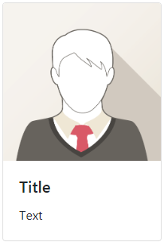
卡片(Cards) #2 – 圖片在上面
使用<div>標籤且設定類別名稱「card」製作卡片
在卡片內，使用<img>標籤插入圖片，且設定類別名稱「card-img-top」讓圖片在整個卡片的上面
在卡片內，使用<div>標籤且設定類別名稱「card-body」製作卡片主體
在卡片主體內，使用HTML標題的標籤，例如：<h5>且設定類別名稱「card-title」製作卡片主體的標題
在卡片主體內，對於其它文字，可以使用類別名稱「card-text」製作內容
語法：
<div class="card">
<img src="img_avatar1.png" class="card-img-top" alt="Card image">
<div class="card-body">
<h5 class="card-title">Title</h5>
<p class="card-text">Text</p>
</div>
</div>

Slide 32
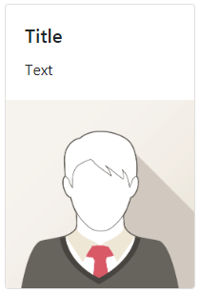
卡片(Cards) #3 – 圖片在下面
使用<div>標籤且設定類別名稱「card」製作卡片
在卡片內，使用<div>標籤且設定類別名稱「card-body」製作卡片主體
在卡片主體內，使用HTML標題的標籤，例如：<h5>且設定類別名稱「card-title」製作卡片主體的標題
在卡片主體內，對於其它文字，可以使用類別名稱「card-text」製作內容
在卡片內，使用<img>標籤插入圖片，且設定類別名稱「card-img-bottom」讓圖片在整個卡片的下面
語法：
<div class="card">
<div class="card-body">
<h5 class="card-title">Title</h5>
<p class="card-text">Text</p>
</div>
<img src="img_avatar1.png" class="card-img-bottom" alt="Card image">
</div>

Slide 33
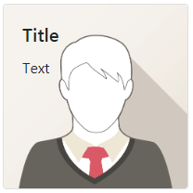
卡片(Cards) #4 – 覆蓋式圖片
使用<div>標籤且設定類別名稱「card」製作卡片
在卡片內，使用<img>標籤插入圖片，且設定類別名稱「card-img」
在卡片內，使用<div>標籤且設定類別名稱「card-img-overlay」製作卡片主體
在卡片主體內，使用HTML標題的標籤，例如：<h5>且設定類別名稱「card-title」製作卡片主體的標題
在卡片主體內，對於其它文字，可以使用類別名稱「card-text」製作內容
語法：
<div class="card">
<img src="img_avatar1.png" class="card-img" alt="Card image">
<div class="card-img-overlay">
<h5 class="card-title">Title</h5>
<p class="card-text">Text</p>
</div>
</div>

Slide 34
Google Material Icons
Bootstrap第4版之後，不再提供Glyphicons icons，但是可以改用Google Material Icons
在<head>標籤內，使用<link>標籤，載入Google Material Icons的外部CSS檔案
使用<span>標籤的class設定放圖示
語法：
Google Material Icons 網站:
https://material.io/resources/icons/?style=baseline
<head>
<link rel="stylesheet" href="https://fonts.googleapis.com/icon?family=Material+Icons">
</head>
<span class="material-icons">place</span>

Slide 35
文字(Text)
Bootstrap提供文字(Text)水平對齊的公用CSS類別
Bootstrap CSS類別 | 說明 | 舉例
text-left | 靠左對齊 | <p class="text-left">Left alignment</p>
text-center | 置中對齊 | <p class="text-center">Center alignment</p>
text-right | 靠右對齊 | <p class="text-right">Right alignment</p>

Slide 36
間隔(Spacing) #1
Bootstrap提供方便的響應式margin和padding公用CSS類別
間隔(Spacing)類別的命名格式：
網頁可見區域(Viewport)小於576px：
網頁可見區域(Viewport)大於576px：
中斷點(breakpoint)為sm、md、lg、xl
常用語法範例：
{property}{sides}-{size}
{property}{sides}-{breakpoint}-{size}
mb-3

Slide 37
間隔(Spacing) #2
Property的種類
Sides的種類
Property | 說明
m | 設定margin的類別
p | 設定padding的類別
Sides | 說明
t | 設定margin-top或是padding-top的類別
b | 設定margin-bottom或是padding-bottom的類別
l | 設定margin-left或是padding-left的類別
r | 設定margin-right或是padding-right的類別

Slide 38
間隔(Spacing) #3
Size的種類
Size | 說明
0 | 設定margin或padding為0
1 | 設定margin或padding為0.25 rem
2 | 設定margin或padding為0.5 rem
3 | 設定margin或padding為1 rem
4 | 設定margin或padding為1.5 rem
5 | 設定margin或padding為3 rem
auto | 設定margin為auto (自動分配剩餘空間)

